Slide 1
파이썬 웹크롤링
▶ 파이썬을 활용한 업무자동화
2019. 11. 13
한국과학창의재단
강사: 김현호

Slide 2
웹크롤링 개념
웹에 있는 무수히 많은 데이터를 내 것으로 만들자
웹 기본 기술
웹 문서는 HTML 로 되어 있다
HTML 은 XML 의 일종으로 구조화된 데이터이다
브라우저와 웹서버는 HTTP 로 통신한다
웹크롤링 기본 절차
데이터가 있는 웹페이지를 알아낸다
해당 웹페이지의 구조를 분석한다
해당 웹페이지를 문자열로 불러온다 (urllib, requests 등)
웹크롤링 라이브러리(BeautifulSoup)를 이용하여 원하는 데이터만 뽑아낸다
데이터를 주무른다 (numpy, pandas, matplotlib, 머신러닝, 딥러닝 등등)

Slide 3
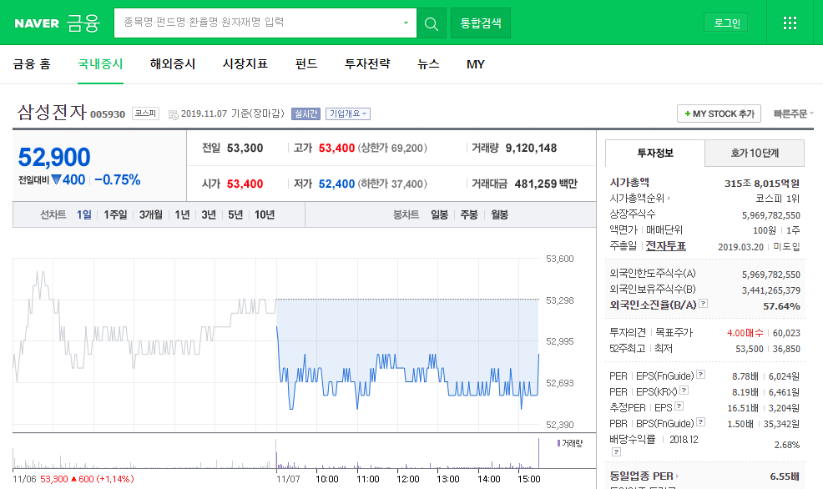
네이버 주가
https://finance.naver.com/item/main.nhn?code=005930

Slide 4
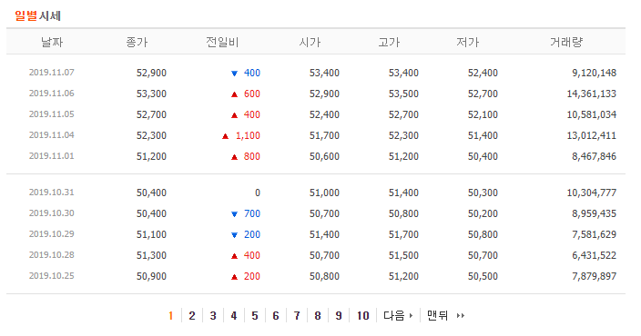
일별 시세
https://finance.naver.com/item/sise.nhn?code=005930

Slide 5
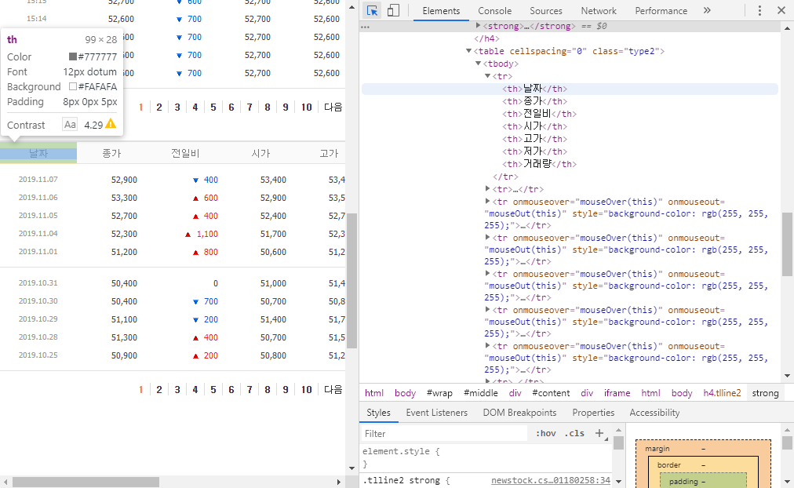
크롬 개발자도구
크롬 브라우저에서 F12 를 눌러 개발자 화면으로 들어간다
1.클릭
3.표시
2.클릭

Slide 6
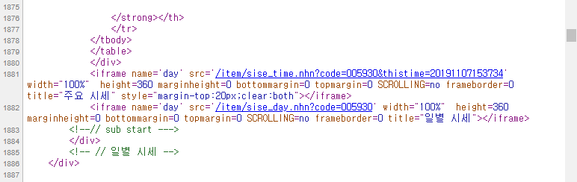
일별시세 부분 찾아가기
마우스 오른쪽버튼 → 페이지소스보기
Ctrl-F → “일별 시세” 검색
iframe 부분에서 URL 알아내기
/item/sise_day.nhn?code=005930 ➔
https://finance.naver.com/item/sise_day.nhn?code=005930

Slide 7
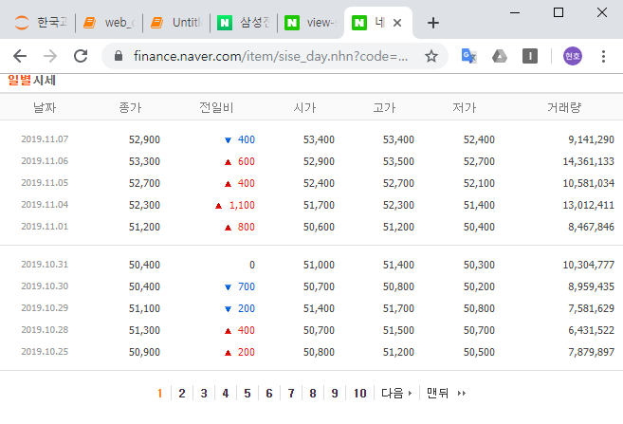
최종 URL
https://finance.naver.com/item/sise_day.nhn?code=005930

Slide 8
HTML 불러오기
from urllib.request import urlopen
또는
import requests

Slide 9
BeautifulSoup
BeautifulSoup 는 HTML 문서를 분석하는 도구이다
설치 ➔ pip install beautifulsoup4 (아나콘다에는 설치되어 있음)
튜토리얼 ➔ https://www.crummy.com/software/BeautifulSoup/bs4/doc/
한글 튜토리얼(번역) ➔ https://web.archive.org/web/20150319200824/http://coreapython.hosting.paran.com/etc/beautifulsoup4.html
불러오기 ➔ from bs4 import BeautifulSoup

